Slide 1








TRƯỜNG ĐẠI HỌC NHA TRANG
KHOA: CÔNG NGHỆ THÔNG TIN
CHỨC NĂNG NHÓM NGƯỜI DÙNG
4
1
GIỚI THIỆU ĐỀ TÀI
ĐỒ ÁN TỐT NGHIỆP
ĐỀ TÀI: XÂY DỰNG ỨNG DỤNG THEO DÕI BỆNH NHÂN ĐIỀU TRỊ NGOẠI TRÚ TẠI BỆNH VIỆN
Y HỌC CỔ TRUYỀN
2
KẾT QUẢ CÀI ĐẶT
5
CƠ SỞ LÝ THUYẾT
Sinh viên thực hiện: Nguyễn Khắc Duy Hưng
Mã số sinh viên: 63132095
Giảng viên hướng dẫn: ThS. Phạm Thị Kim Ngoan
3
CƠ SỞ DỮ LIỆU
6
KẾT LUẬN

Slide 2









Đáp ứng nhu cầu quản lý và lưu trữ thông tin
NỘI DUNG TRÌNH BÀY
1
CHỨC NĂNG NHÓM NGƯỜI DÙNG
4
GIỚI THIỆU ĐỀ TÀI
Tối ưu hóa quy trình theo dõi điều trị và cảnh báo bệnh nhân
Quy trình quản lý thông tin và theo dõi còn thực hiện thủ công
2
CƠ SỞ LÝ THUYẾT
KẾT QUẢ CÀI ĐẶT
5
Sai sót và mất thời gian
Tối ưu hóa quy trình tiếp nhận và lập phiếu khám bệnh
3
CƠ SỞ DỮ LIỆU
KẾT LUẬN
6
Tối ưu hóa quy trình thanh toán

Slide 3









Quy trình điều trị ngoại trú
Bước 3
Tạm ứng chi phí
Chương 1. Giới thiệu đề tài
Đáp ứng nhu cầu quản lý và lưu trữ thông tin
Tối ưu hóa quy trình tiếp nhận và lập phiếu khám bệnh
Quy trình quản lý thông tin và theo dõi còn thực hiện thủ công
Bước 1
Tiếp nhận bệnh nhân
Mục tiêu
Tối ưu hóa quy trình theo dõi điều trị và cảnh báo bệnh nhân
Bước 5
Thanh toán
Sai sót và mất thời gian
Tối ưu hóa quy trình thanh toán
Bước 4
Theo dõi điều trị
Bước 2
Lập phiếu điều trị

Slide 4












Front-end
Chương 1. Giới thiệu đề tài
Quy trình điều trị ngoại trú
Back-end
Bước 1
Tiếp nhận bệnh nhân
Bước 3
Tạm ứng chi phí
Bước 5
Thanh toán
Quản lý và lưu trữ mã nguồn
Bước 2
Lập phiếu điều trị
Bước 4
Theo dõi điều trị
Hệ quản trị cơ sở dữ liệu

Slide 5

Chương 3. Cơ sở dữ liệu
Chương 2. Cơ sở lý thuyết
Back-end
Front-end
Hệ quản trị cơ sở dữ liệu
Quản lý và lưu trữ mã nguồn

Slide 6

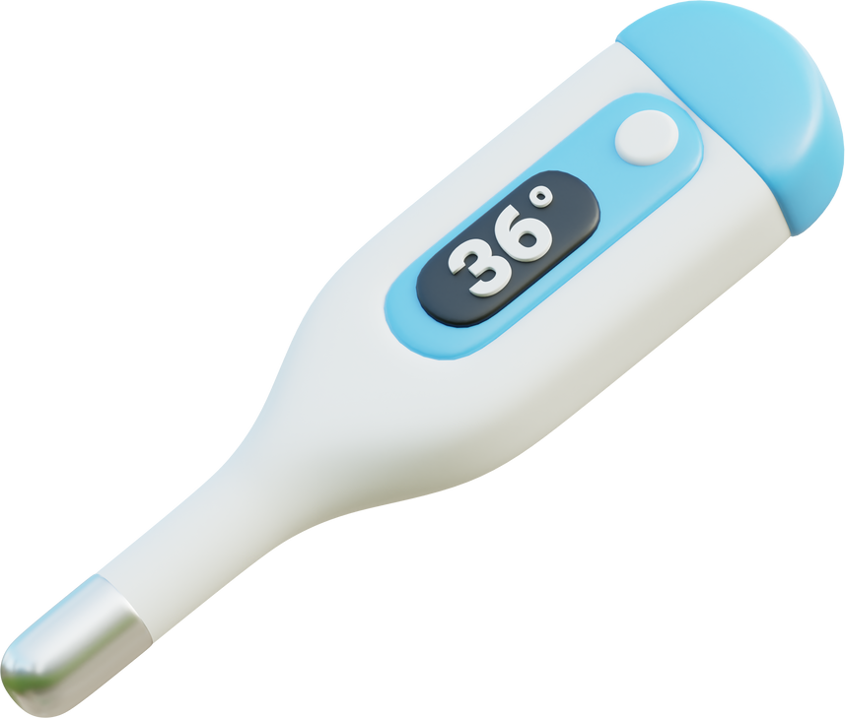

Cơ sở dữ liệu của hệ thống
Chương 3. Cơ sở dữ liệu

Slide 7

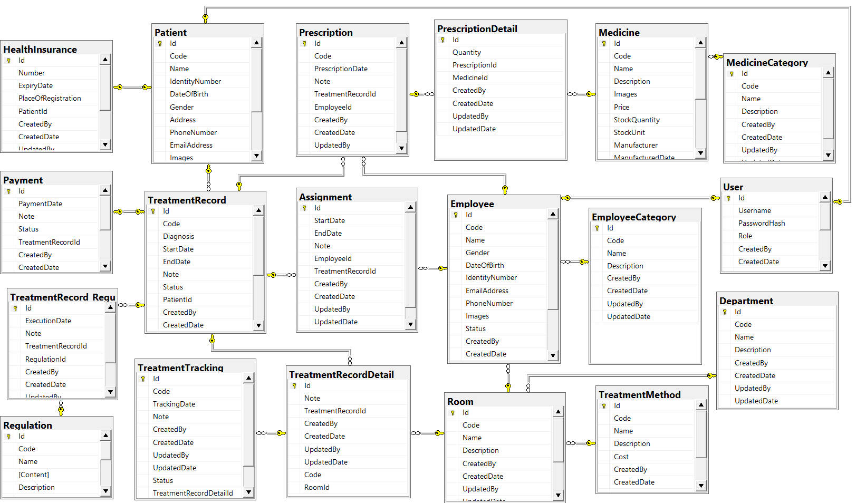

Quy trình tiếp nhận bệnh nhân
Cơ sở dữ liệu của hệ thống

Slide 8
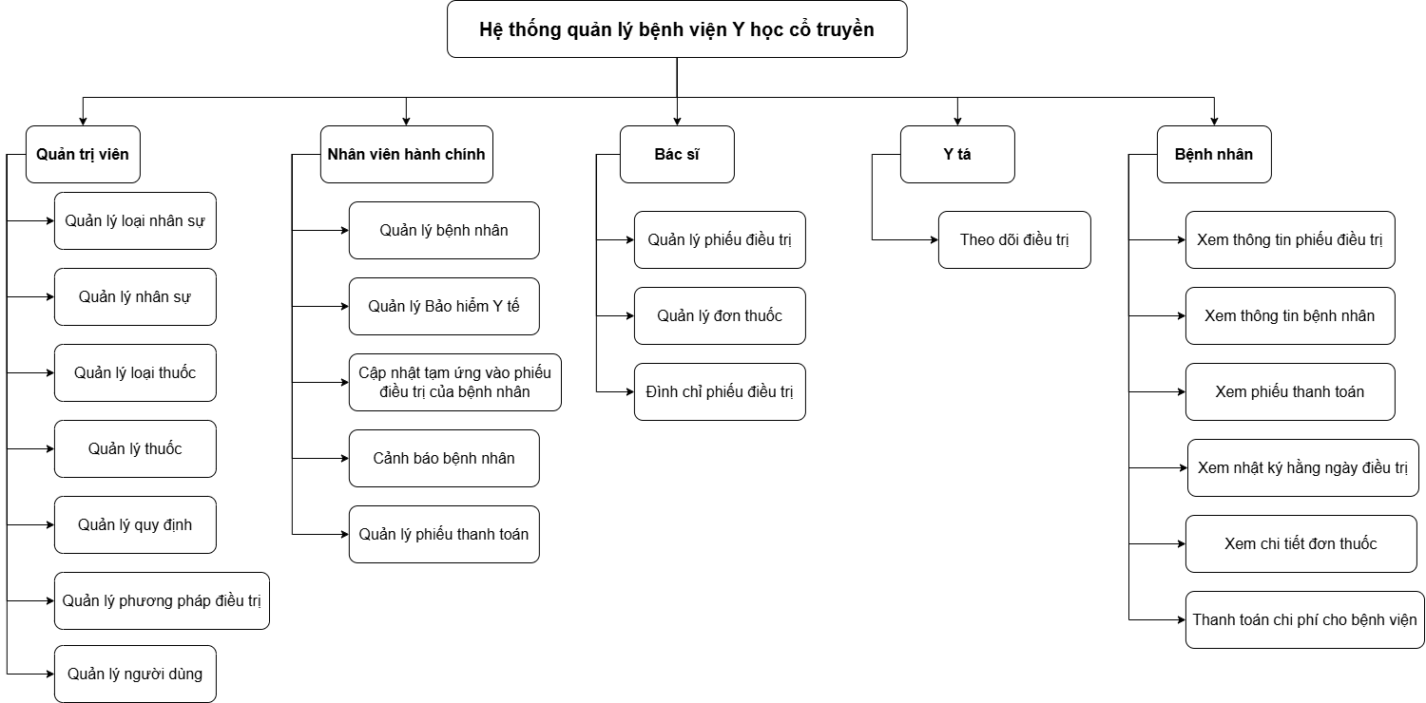
Chương 4. Chức năng nhóm người dùng
Chương 5. Kết quả cài đặt

Slide 9




Chương 5. Kết quả cài đặt

Slide 10
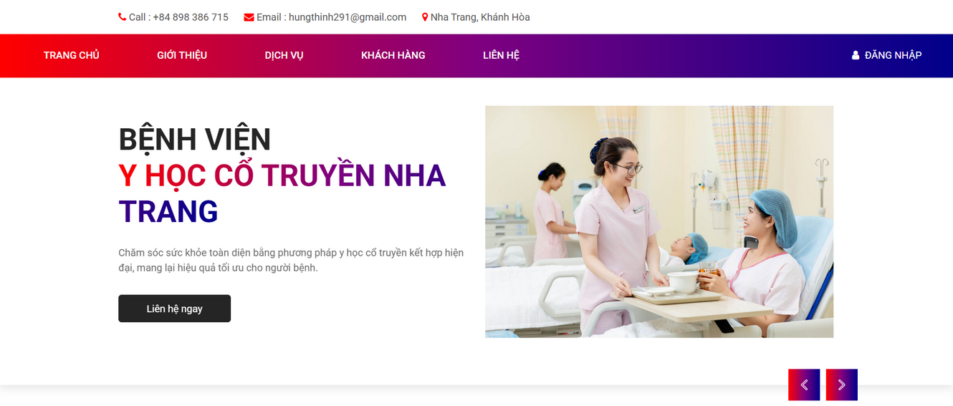
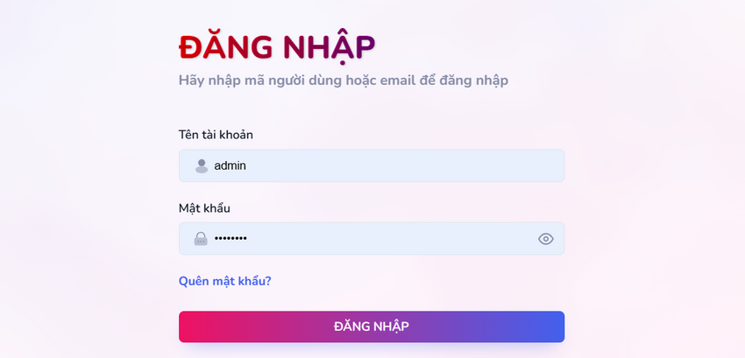

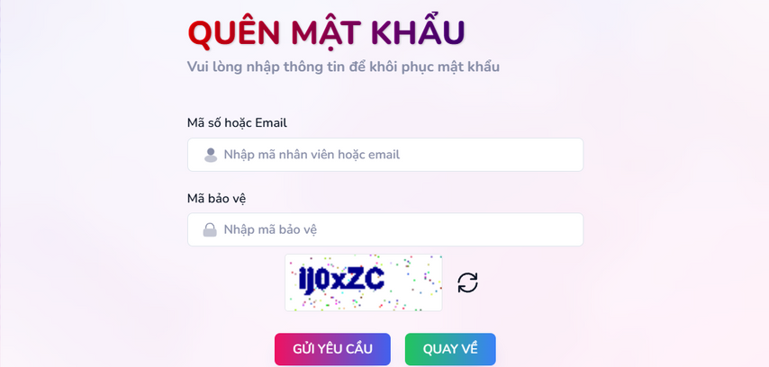
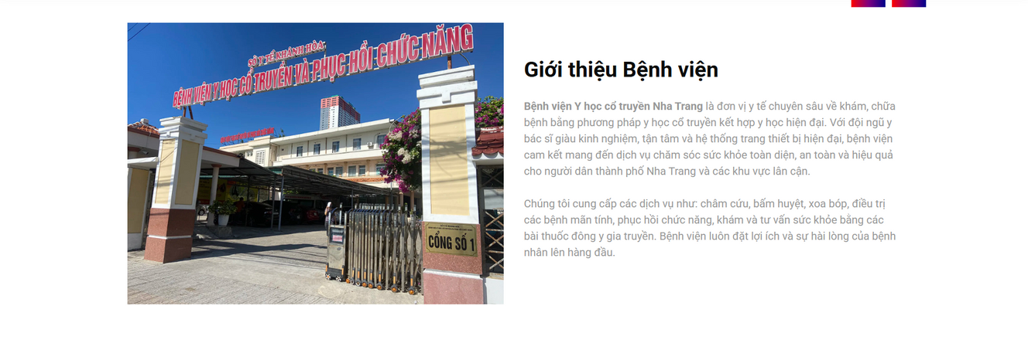
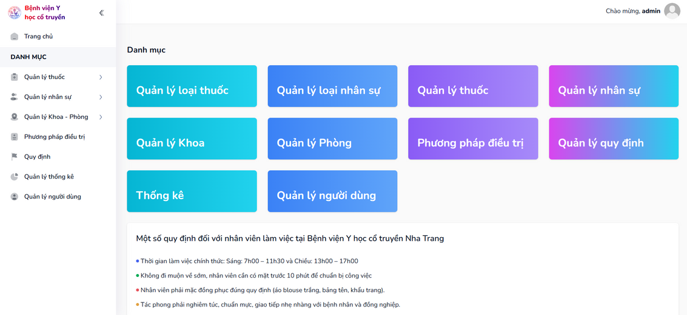
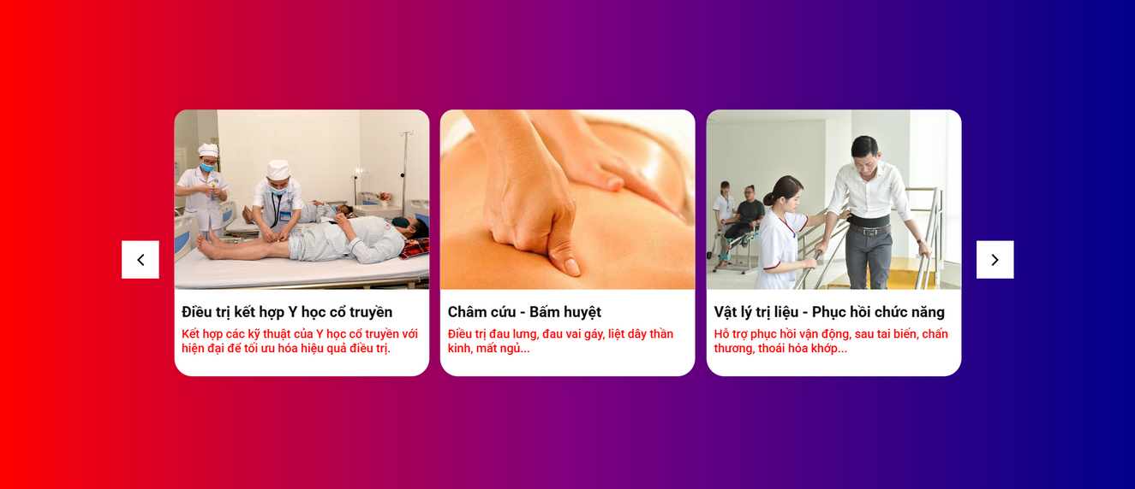
Giao diện CRUD

Slide 11

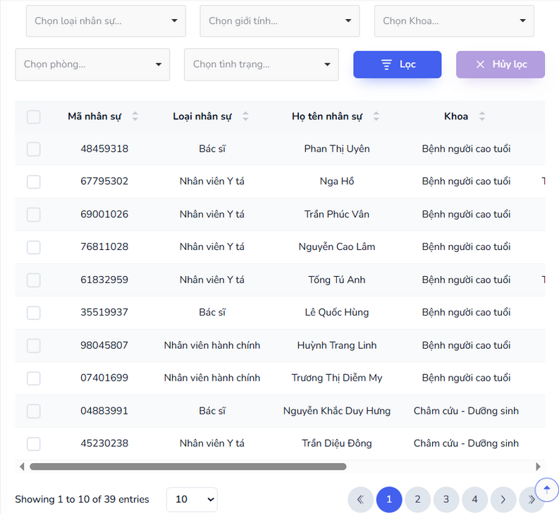
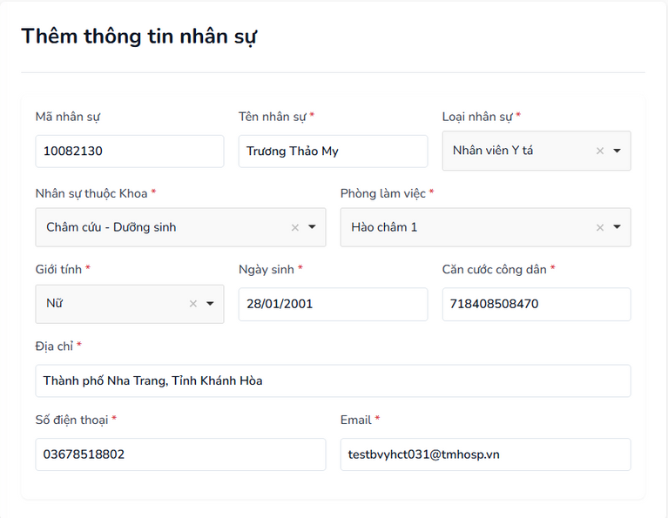
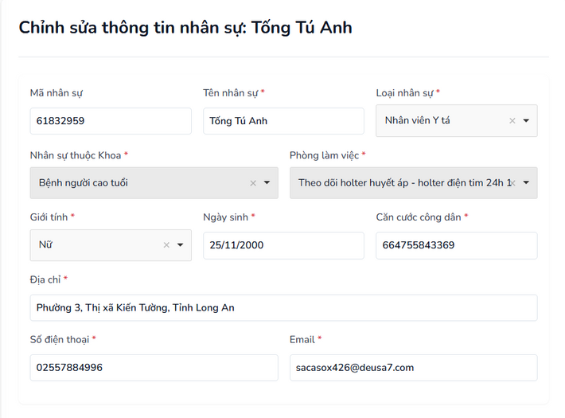
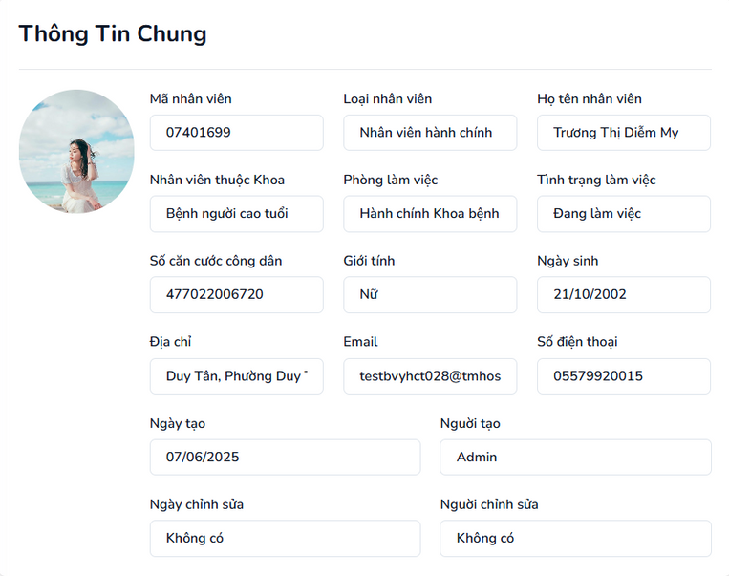
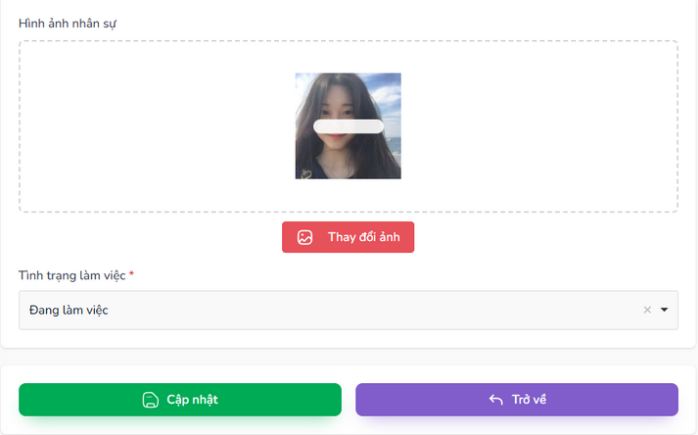
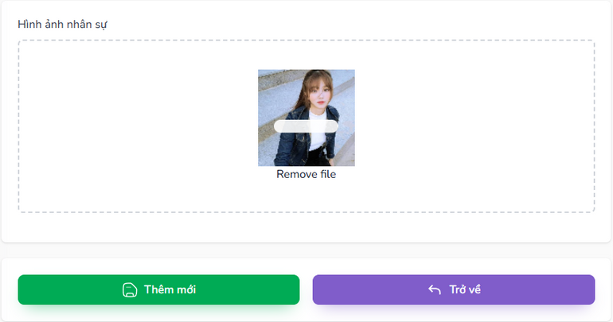
Giao diện chức năng của Bác sĩ
Giao diện CRUD

Slide 12
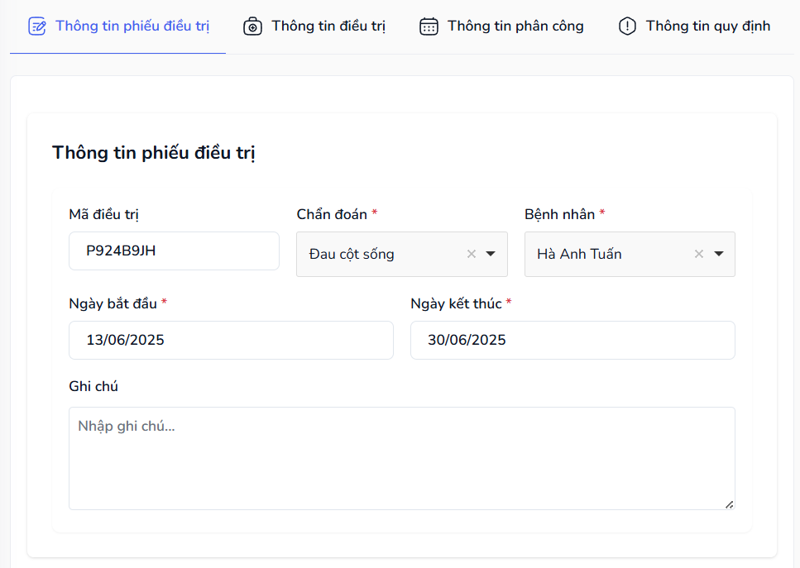
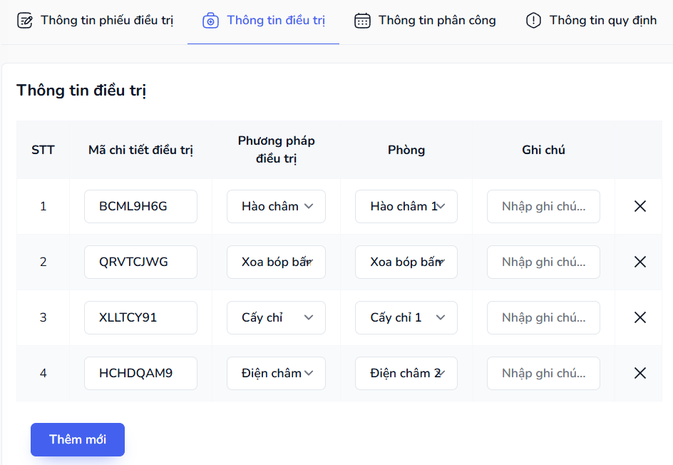
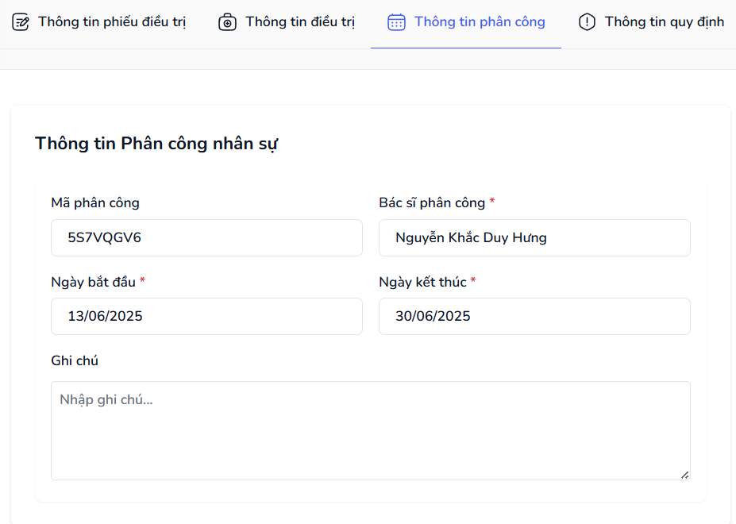
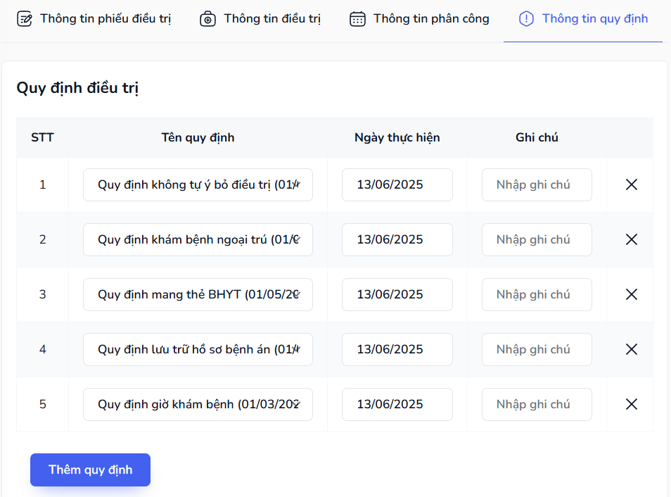
Giao diện chức năng của Bác sĩ

Slide 13

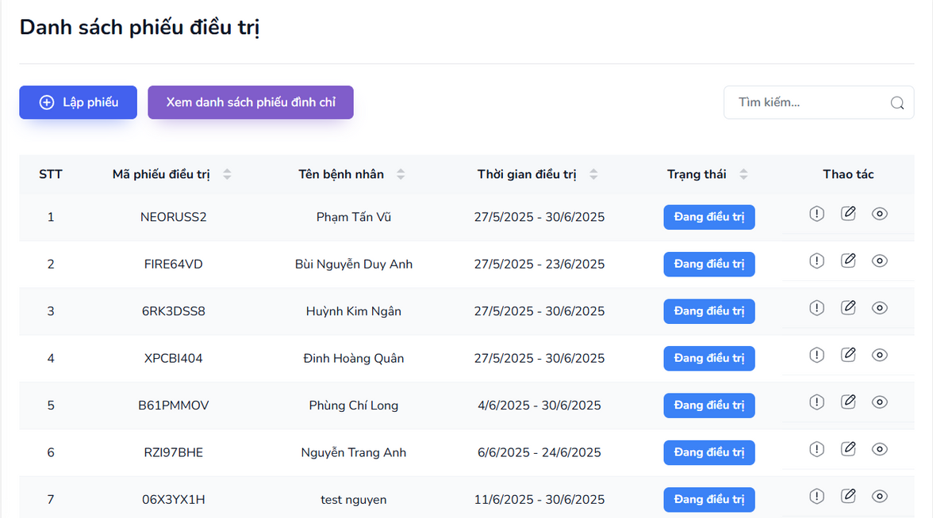
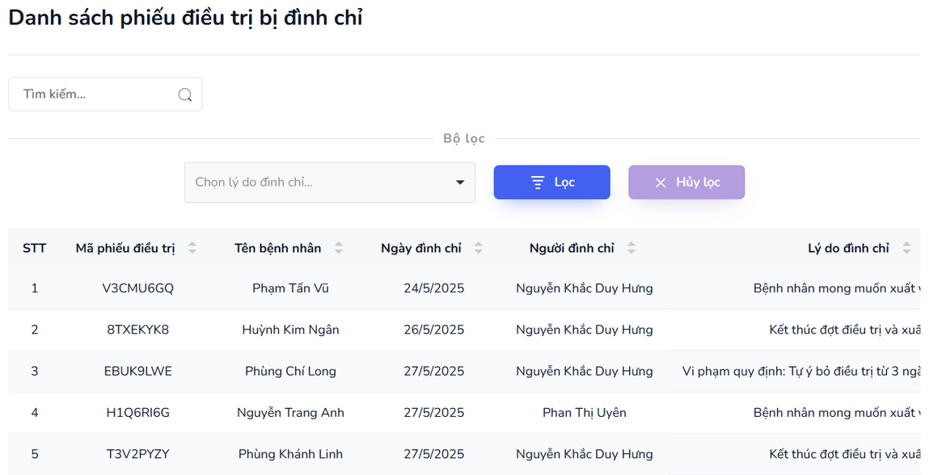
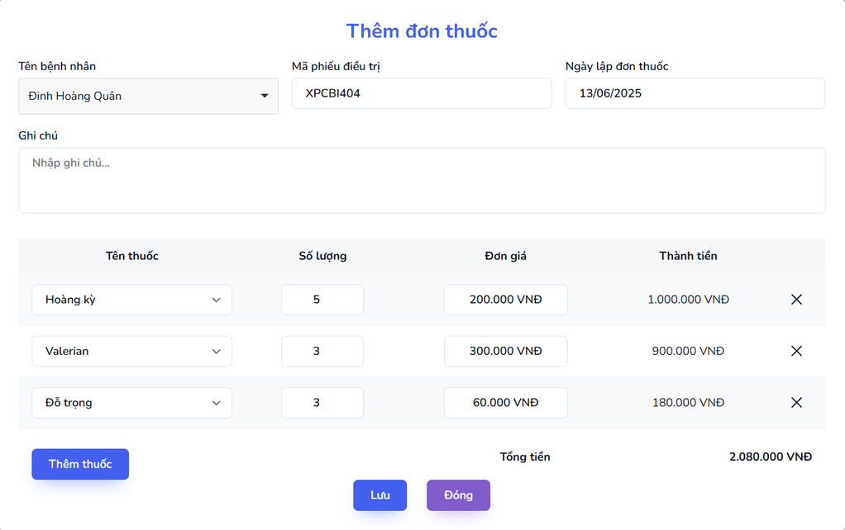
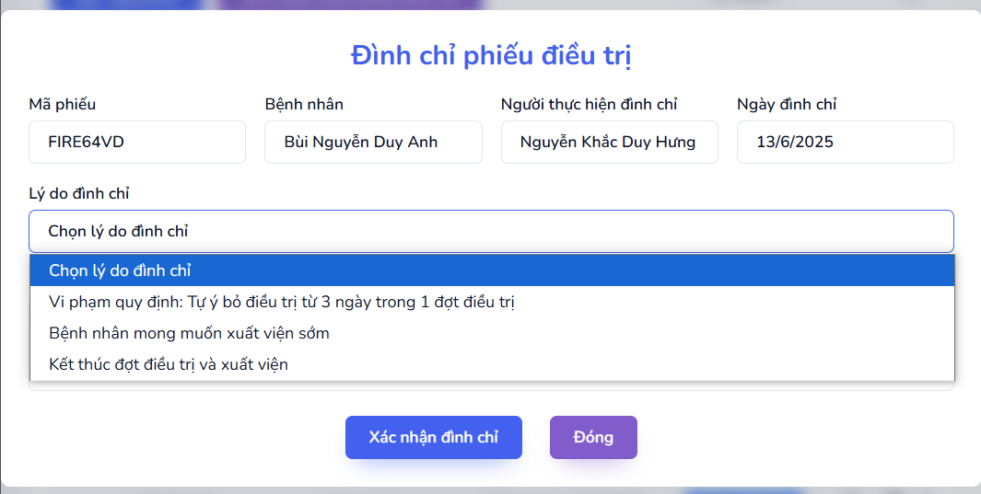
Giao diện chức năng của Nhân viên hành chính

Slide 14
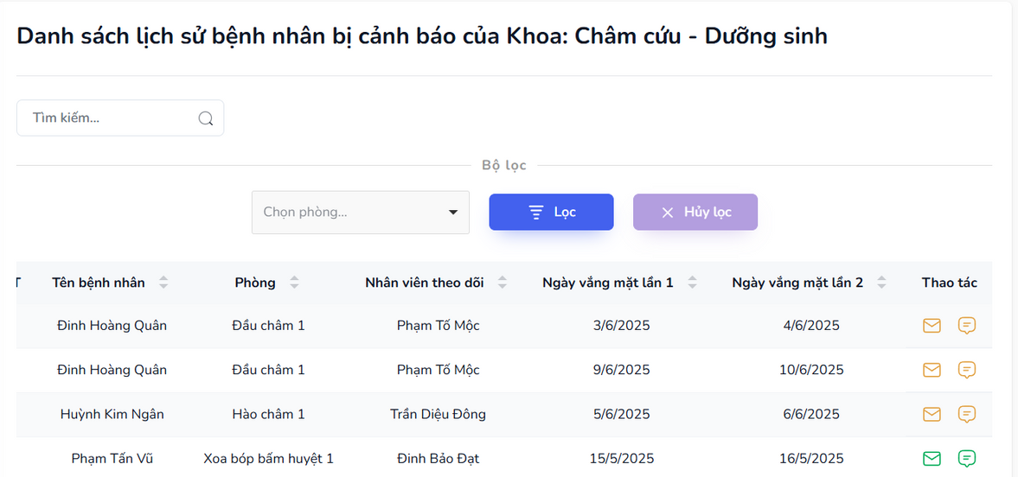
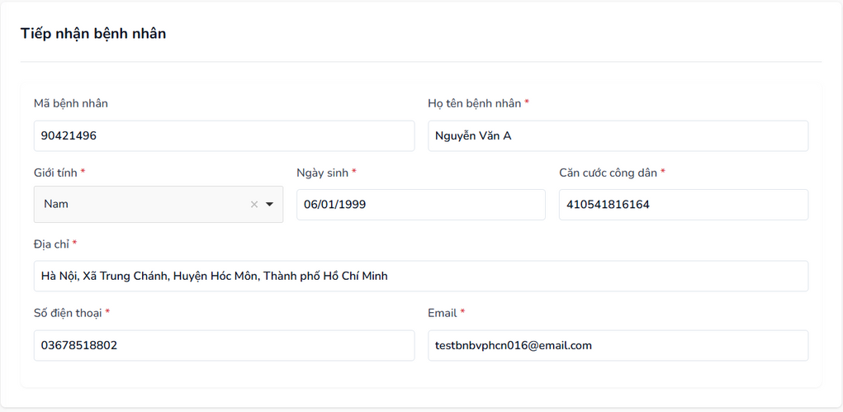
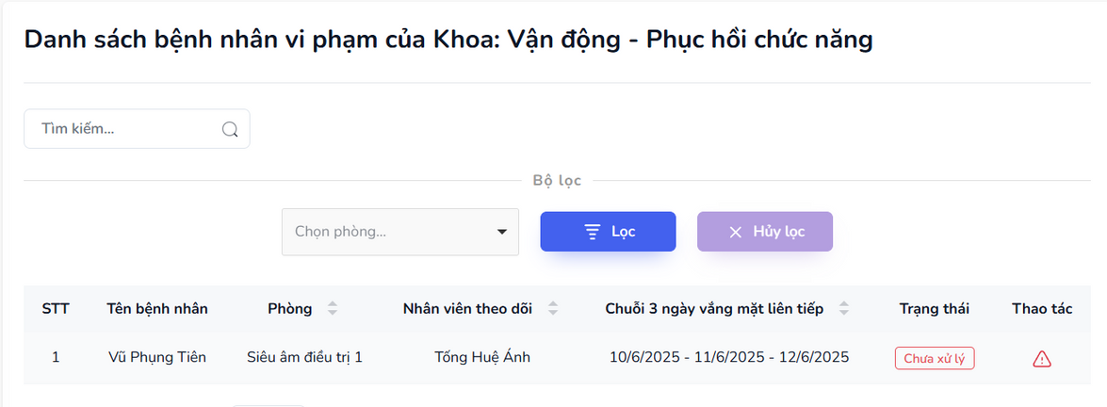
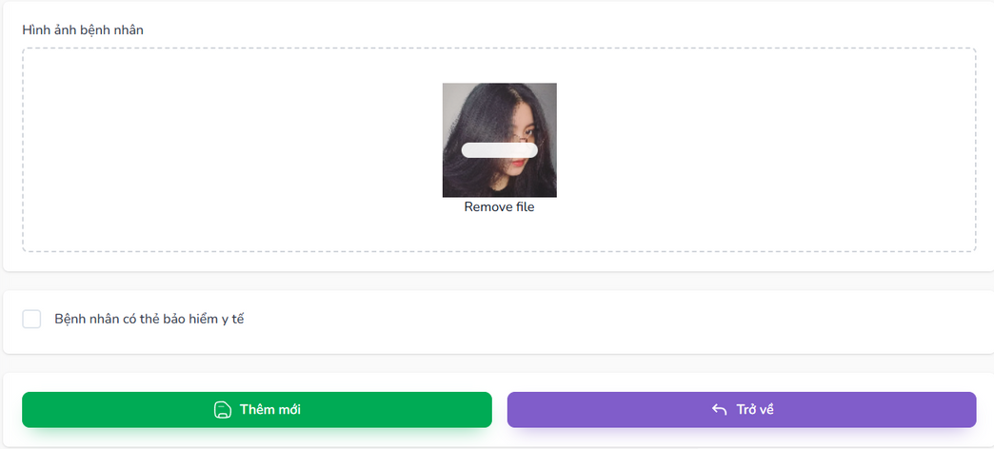
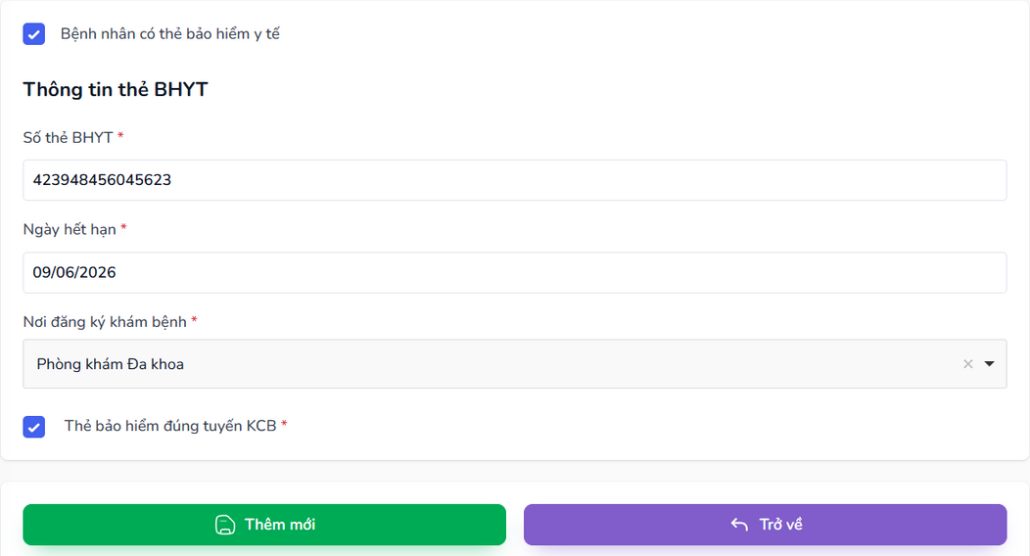
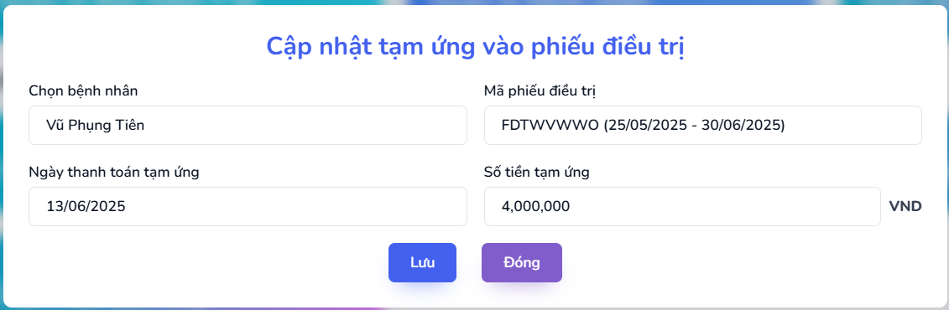
Giao diện chức năng của Nhân viên hành chính

Slide 15
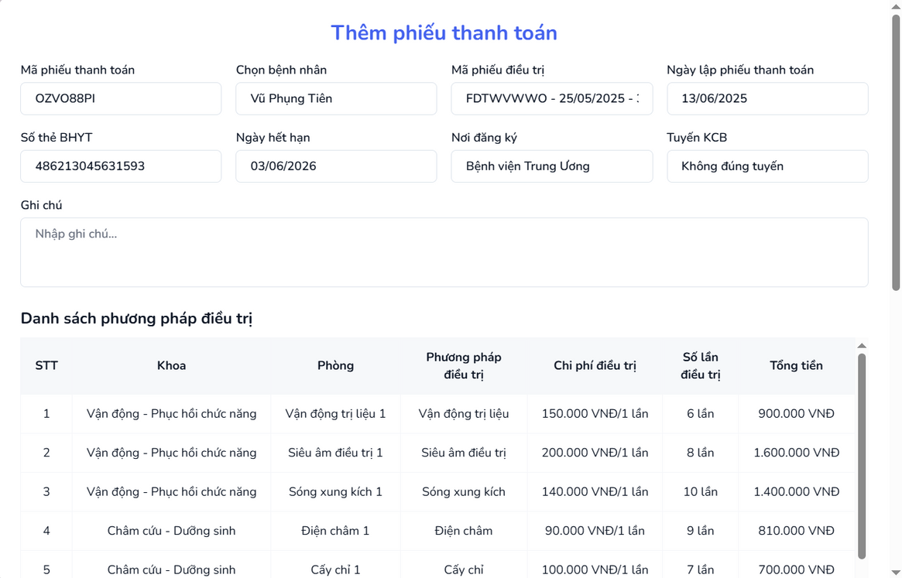
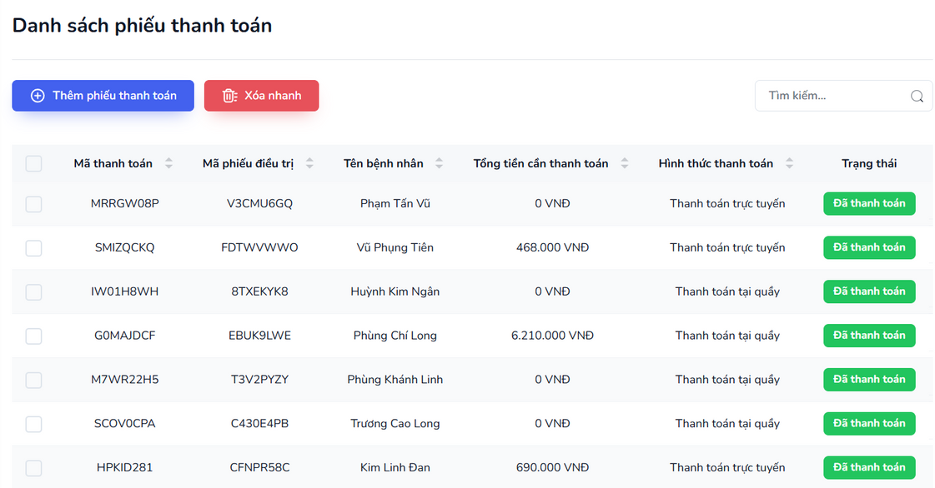

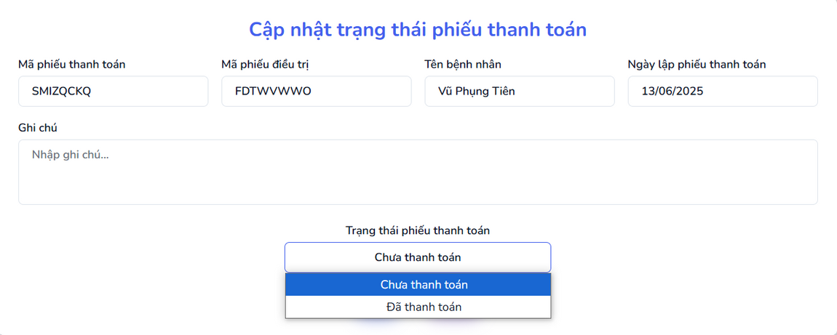
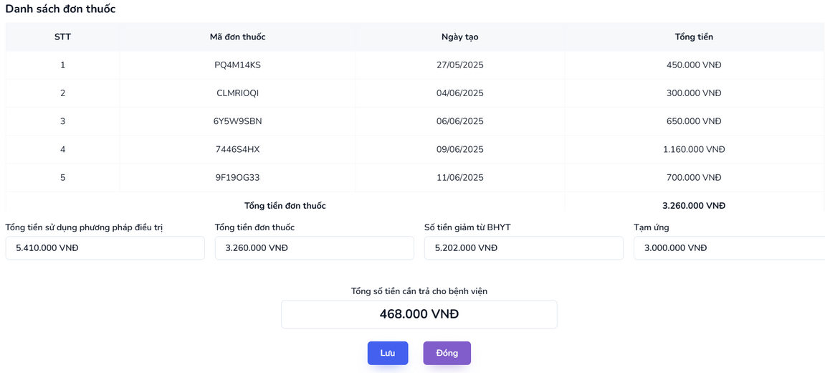
Giao diện chức năng của Y tá

Slide 16
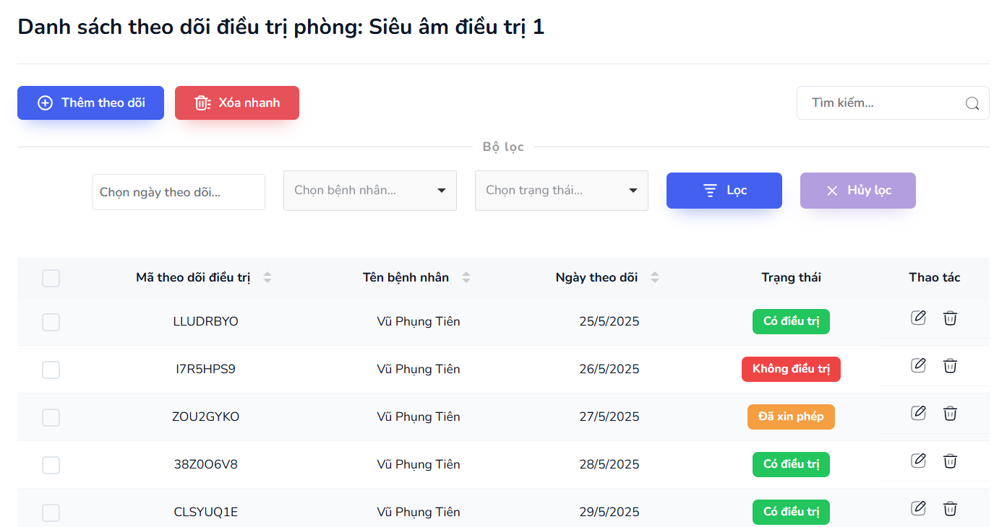

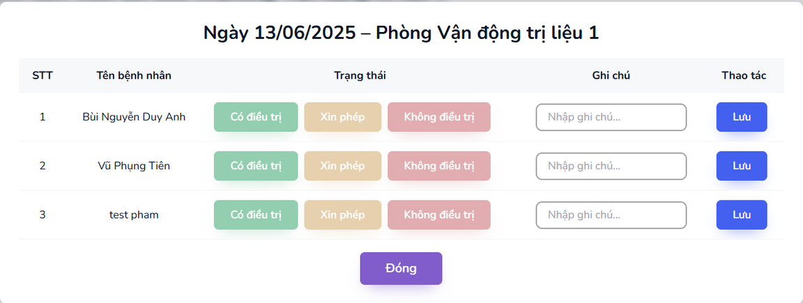
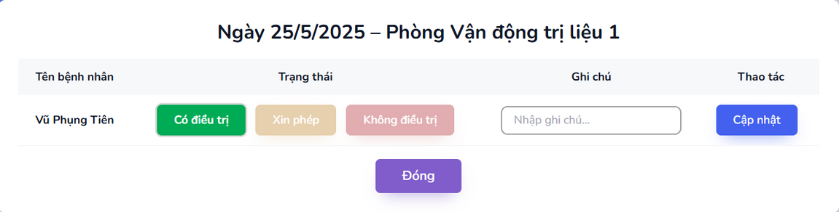
Giao diện chức năng của Bệnh nhân
Giao diện chức năng của Y tá

Slide 17
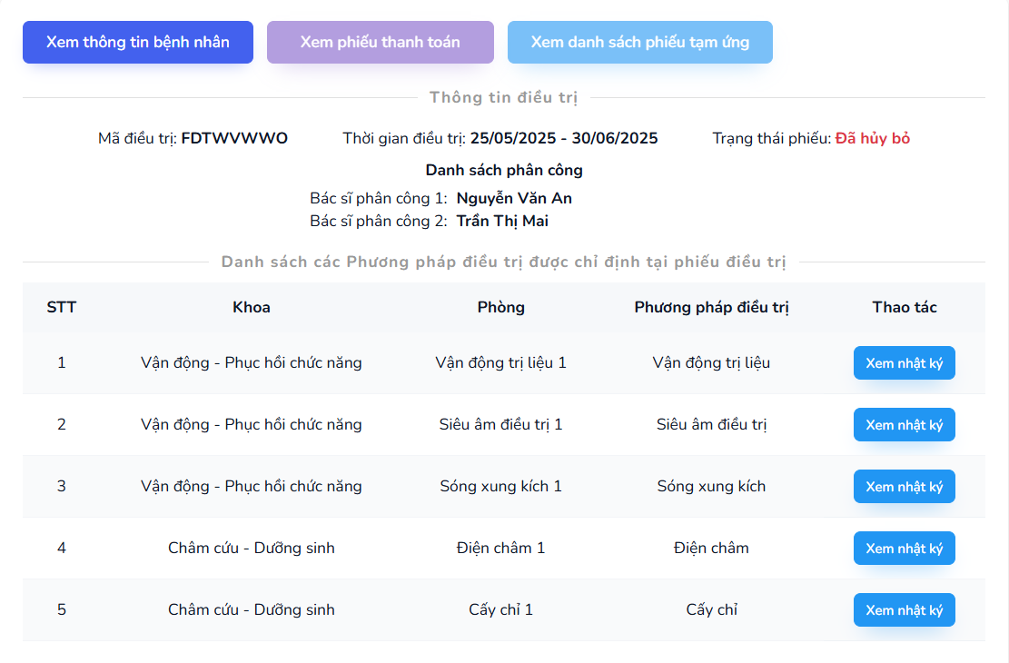
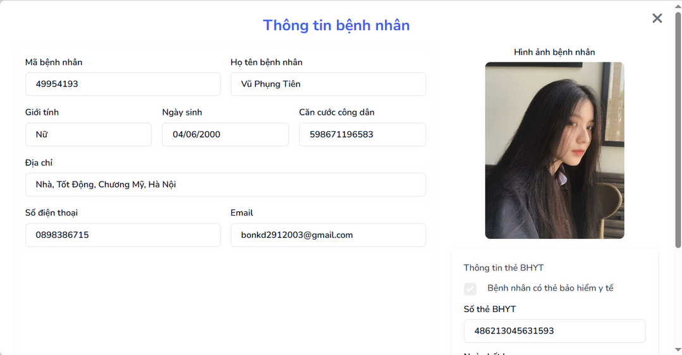
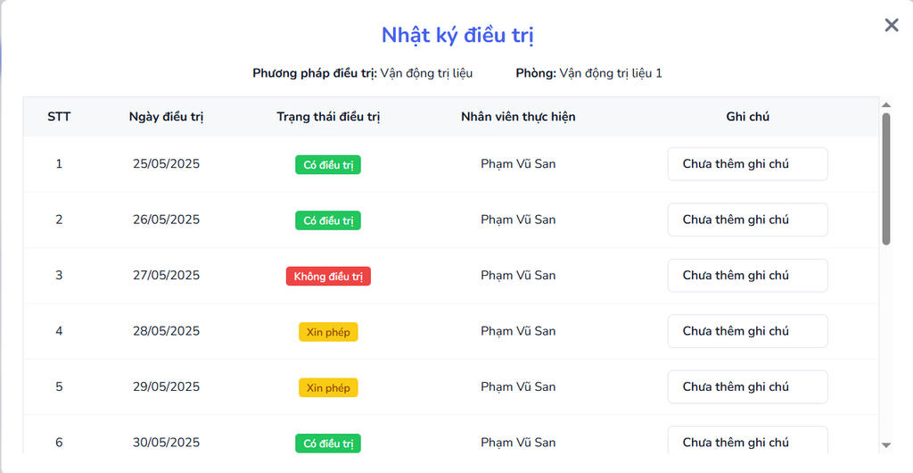
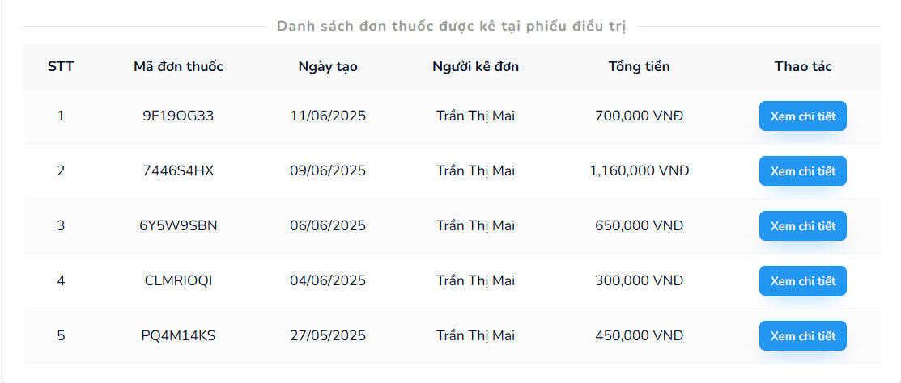
Giao diện chức năng của Bệnh nhân

Slide 18
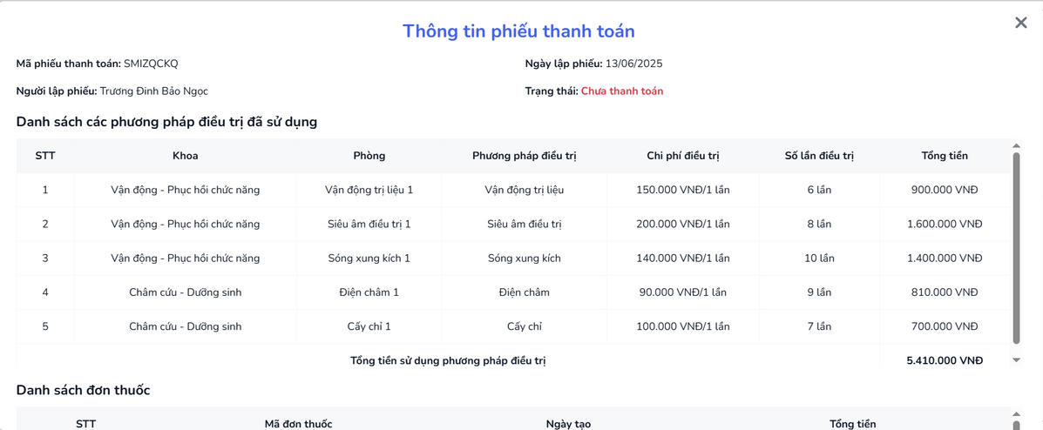

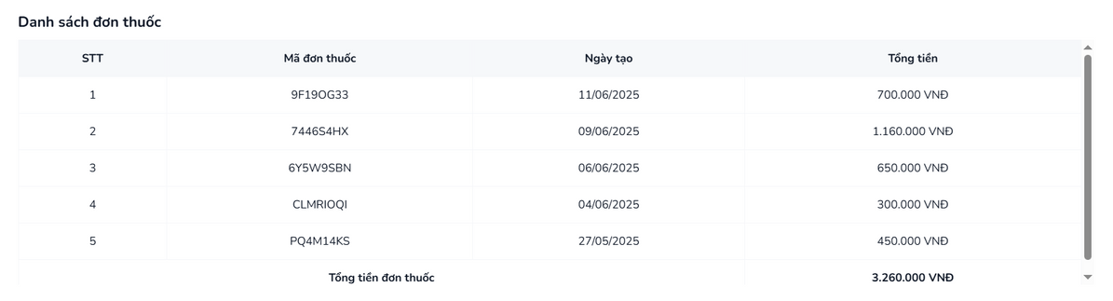
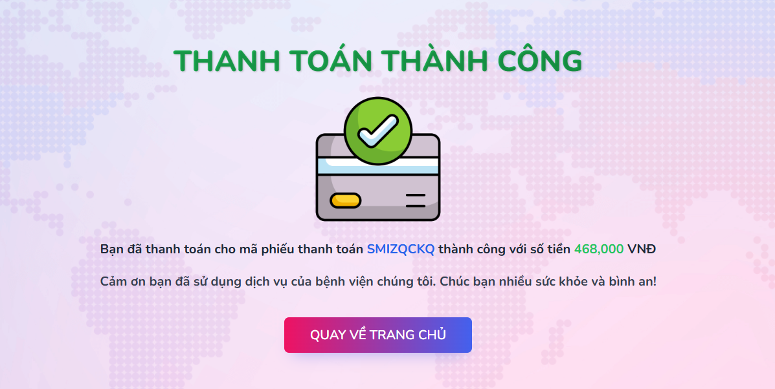
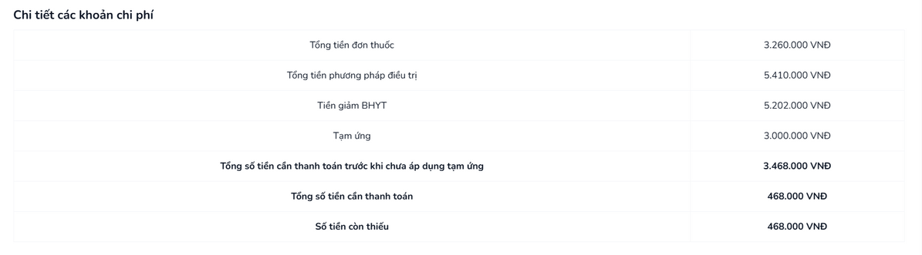
Giao diện thống kê

Slide 19
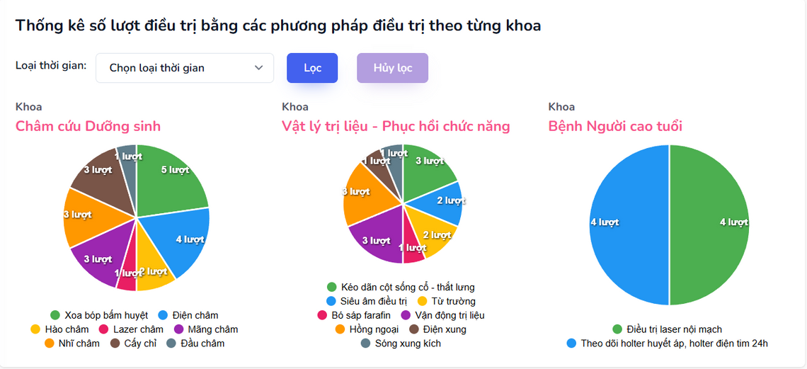

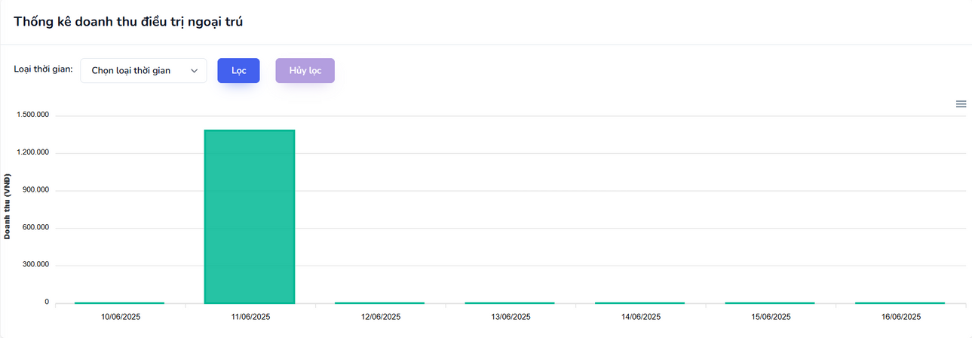
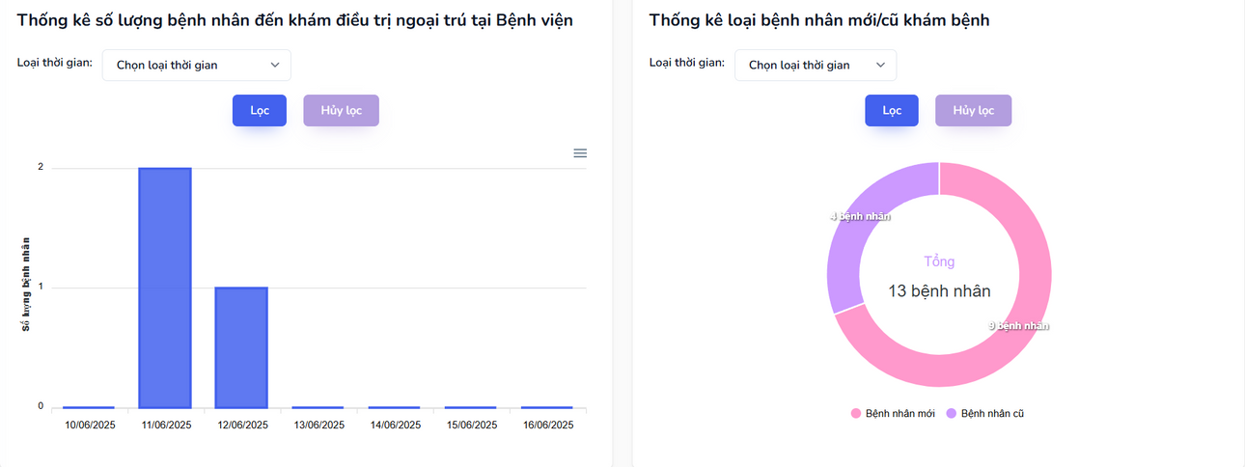
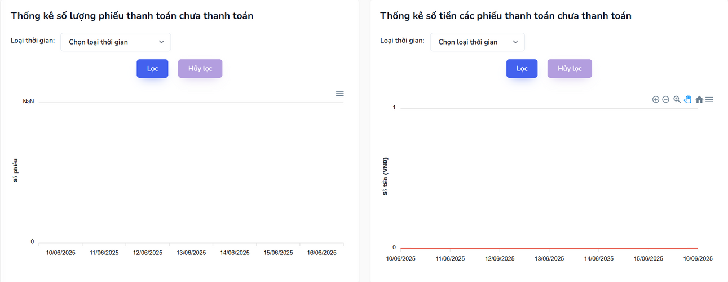
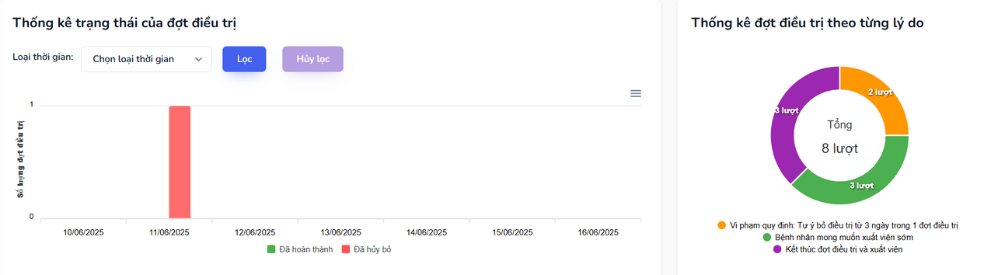

Chương 6. Kết luận
Giao diện thống kê
Kết quả đạt được
Hướng phát triển
Phát triển thêm

Slide 20

Chương 6. Kết luận
Kết quả đạt được
Hướng phát triển
Đầy đủ các chức năng quản lý thông tin.
Quy trình theo dõi bệnh nhân điều trị theo từng ngày, từng đợt điều trị.
Cảnh báo các bệnh nhân vi phạm quy định (tự ý bỏ điều trị 2-3 ngày liên tiếp).
Đưa ra các biểu đồ thống kê.
Chức năng tìm kiếm và lọc theo nhiều tiêu chí.
Phân quyền chức năng nhóm người dùng rõ ràng.
Tích hợp chức năng xem lịch sử đợt điều trị cho bệnh nhân.
Cải thiện chức năng theo dõi điều trị trong trường hợp có nhiều bệnh nhân.
Cải tiến và xử lý chức năng trường hợp tạm ứng nhiều lần.
Cải thiện hiệu suất tải trang.
Cải thiện giao diện chuyên nghiệp.
Thanh toán online
Phát triển thêm
Xuất file pdf báo cáo thống kê
Tích hợp cảnh báo qua SMS

Slide 21


Cảm ơn quý hội đồng và các bạn đã theo dõi và lắng nghe

